Slide 1


Antidépresseurs
Cas particuliers
& Utilisation avancée
Dr SARRON Pierre Yves – Psychiatre CHRU de Tours
Dr EDWIGE Selia – Psychiatre CHRU de Tours

Slide 2

Au programme
Grossesse & Allaitement
Personnes âgées
Trouble dysphorique pré menstruel TDPM
Éjaculation précoce
Troubles de la libido
Douleurs neuropathiques & Fibromyalgie

Slide 3


1
AD – Grossesse & allaitement

Slide 4


Avant toute chose…
Un état dépressif caractérisé maternel non ou insuffisamment traité aura des répercussions négatives sur le déroulement de la grossesse ainsi que sur la période néonatale.
Prématurité, faible poids à la naissance, prééclampsie, augmentation du risque de prise de toxiques chez la mère (OH,tabac,autres) et donc exposition fœtale, trouble comportementaux et adaptatif précoce chez le nouveau né lié à l’état émotionnel de la mère.

Slide 5
Risque malformatif
Cardiopathie congénitale. Quelques études ont retrouvé avec la paroxétine une légère augmentation des cardiopathies congénitales, essentiellement à type de CIV ou de CIA, de gravité minime. Résultats non confirmés par les études récentes

Slide 6
Aspect fœtal et néonatal
Risque augmenté de prématurité. Données de la littérature qui restent néanmoins limitées et imputabilité à l’AD seul discutée.
Symptômes néonataux transitoires (30% des cas). Le plus souvent peu sévère et de courte durée. Troubles respiratoires (détresse respiratoire et tachypnée), de trémulations, d’une hyperexcitabilité, de troubles du sommeil, de troubles du tonus et de difficultés alimentaires. (risque augmenté si arrêt brutal des AD avant l’accouchement)
HTAP néonatale. RR qui passe de 1 à 2/1000 à 3/1000 particulièrement si AD de type ISRS/IRSNA en deuxième partie de grossesse

Slide 7
Aspect neurodéveloppemental
Pas de répercussions significatives sur le plan neurodéveloppemental.
NB : pas de lien de causalité entre AD chez la mère et TSA ou TDAH chez l’enfant !!!

Slide 8
Aspect maternel
Hypertension artérielle gravidique
Prééclampsie
Principalement chez les femmes traitées par IRSNa lors 2ème trimestre de grossesse

Slide 9
Allaitement
Passage dans le lait maternel de la plupart des AD avec risque chez l’enfant d’une hyperexcitabilité, irritabilité, troubles du sommeil, troubles digestifs)
Deux AD ont un passage extrêmement faible dans le lait maternel et sont à privilégier en cas d’allaitement : SERTRALINE et PAROXETINE

Slide 10
En pratique
Evaluation pré conceptionnelle si nécessaire et si possible : indication, association, posologie
Information et réassurance de la patiente et du couple
Jamais d'arrêt brutal de l’AD avant/pendant/après la grossesse
On traite si indiqué (Edc modéré à sévère ; échec des mesures non médicamenteuses)
Posologie minimale efficace (mais on n’hésite pas à augmenter la posologie en absence de réponse efficace)
Pas de diminution des doses avant l’accouchement
Prévenir équipe obstétricale : surveillance néonatale
Surveillance, prévention et prise en charge si nécessaire en cas de dépression du PP
Anticipation de l’allaitement

Slide 11
Choix de l’AD
Patiente déjà traitée : maintien de l’AD en cours si efficace, adaptation posologique et changement de traitement si inefficace
Patiente non traitée :
ISRS : Sertraline*, Paroxetine*, Citalopram, escitalopram, Fluoxetine
IRSNa : venlafaxine, duloxetine
Tricyclique : amitryptiline, clomipramine
Autre : mirtazapine
*anticipation de l’allaitement

Slide 12
Cas clinique
Mme C, 31 ans, enceinte de 14 semaines, présente un épisode dépressif sévère non traité car elle redoute les médicaments. Malgré une souffrance intense, elle refuse tout traitement médicamenteux par peur de nuire à son bébé. Sa dépression perdure tout au long de sa grossesse. Elle s’isole socialement, dort peu, perd beaucoup de poids et commence à fumer régulièrement. Elle vous demande conseil concernant les prises en charge non médicamenteuses existantes et si l’homéopathie pourrait l’aider.
Qu’allez vous lui dire au cours de votre consultation ?
Quel traitement lui proposer ?
Quelle surveillance mettre en œuvre ,

Slide 13
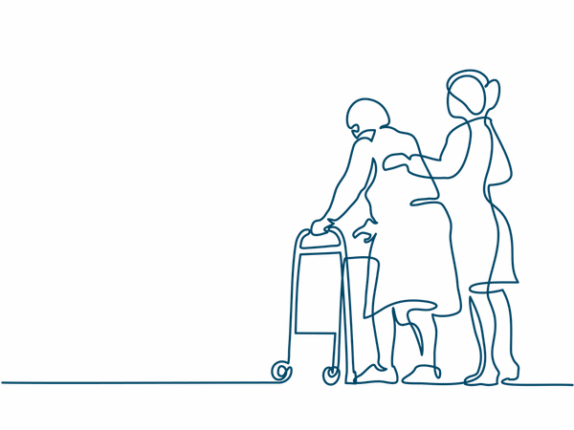
2
Personnes âgées

Slide 14
Ce qu’il faut savoir
Personne âgée
  = fonction hépatique, fonction rénale et composition corporelle modifiée
  = demi vie allongée, sensibilité accrue en cas de traitement psychotrope dont les AD
Avec les AD risques accrus :
de sédation, de confusion, d’hypotension orthostatique et de chutes, de troubles du rythme (allongement du QT) ou encore d’hyponatrémie par SIADH sous ISRS, sécheresse buccale, rétention urinaire, constipation, troubles cognitifs

Slide 15
En pratique
« GO LOW GO SLOW » début emi dose, réévalution, recherche dose mini efficace (mais augmenter la posologie en absence de réponse)
ISRS à demi vie modérée et à faible potentiel d’interaction en première intention (éviter tricycliques et IRSNa)
Surveillance de la natrémie dans les premières semaines de traitement avec les ISRS (HAS, NICE : AVANT, 1 à 2 semaines APRES introduction, 4 semaines APRES introduction)
ECG, surveillance QT et prudence en cas de majoration des posologies en cas d’utilisation du Citalopram / Escitalopram
Durée de maintien des traitements plus long que chez les personnes âgées (12 mois minimum en cas de premier épisode)

Slide 16
Choix de l’AD
Sertraline, Escitalopram en première intention
Les autres en seconde intention avec ISRS en priorité et IRSNa puis tricyclique en absence d’alternative
Alternative (MAIS…. ! Hors AMM, non remboursée : BUPROPRION (Zyban) IRNaD)

Slide 17
Cas clinique
Vous recevez en consultation Mr F, 75 ans, et vous mettez en évidence un premier épisode dépressif avec au premier plan asthénie et perte d’intérêt.
PHQ9 : 16/27 (dépression modérée à sévère).
Antécédents un DT2 sous ADO (metformine) bien équilibré, HTA découverte il y a 2 mois actuellement prise en charge par mesures hygièno diététique simples. IMC 26.
Après vos explications il accepte un traitement antidépresseur.
Quel traitement lui proposer ?
Quelle surveillance allez-vous mettre en œuvre ?

Slide 18
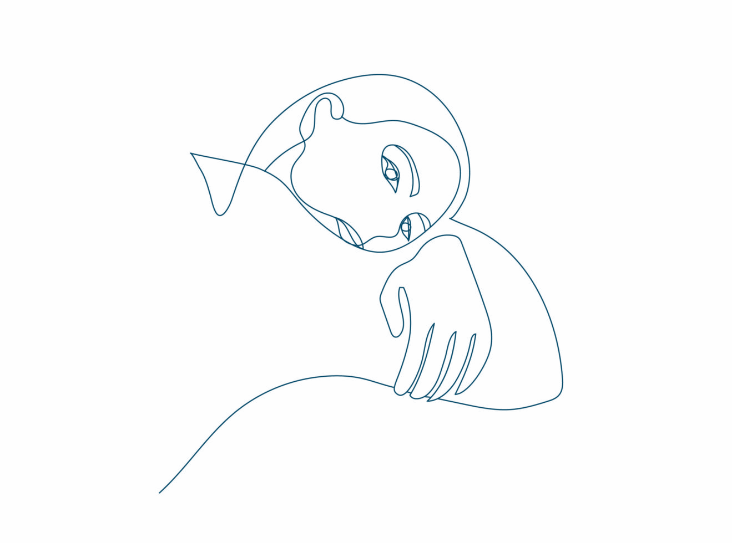
3
Trouble Dysphorique pré menstruel TDPM

Slide 19
Rappel : SDPM / TDPM
SDPM et TDMP sont caractérisés par des symptômes émotionnels, cognitifs et physiques survenant durant la phase lutéale du cycle menstruel
Symptomes : irritabilité marquée, humeur dépressive, anxiété, labilité émotionnelle, difficultés de concentration, asthénie, troubles du sommeil, altération de l'appétit et céphalées, douleurs musculaires.
Ces symptômes apparaissent généralement une semaine avant les menstruations, s'améliorent quelques jours après leur début et sont minimes ou absents dans la semaine suivant les règles.
Gêne sans altération significative du fonctionnement dans le SDPM – 20 à 40% des femmes
Détresse ou altération significative du fonctionnement quotidien dans le TDPM (définit par le DSM5) – 3 à 8% des femmes

Slide 20
Place des AD dans la prise en charge
les ISRS réduisent significativement les symptômes psychiques ainsi que les plaintes somatiques​ dans le S/TDPM
L’amélioration clinique peut survenir dès le premier cycle de traitement, indépendamment d’un effet antidépresseur classique. Contrairement à la dépression, où une neuroplasticité prolongée est nécessaire, dans le TDPM, les ISRS corrigent immédiatement un déficit sérotoninergique transitoire lié aux fluctuations hormonales du cycle menstruel.
Dans cette indication les ISRS peuvent être utilisés de façon intermittente avec succès. (la prise d’ISRS uniquement pendant la phase lutéale - les 14 jours précédant les règles - est aussi efficace qu’une prise continue)

Slide 21
Choix de l’AD
Fluoxetine, Sertraline en première intention
Les autres en seconde intention avec ISRS en priorité et IRSNa puis tricyclique en absence d’alternative
NB si AD déjà prescrit pour un Edc/trouble anxieux majoration transitoire de la dose possible lors de la phase lutéale

Slide 22
En pratique
Mesure non médicamenteuse en première intention
ISRS en première intention en cas d’échec des mesures non médicamenteuses : Fluoxétine 20mg ou Sertraline 50mg en première intention
En prise continue OU en prise intermittente du 14e au 28e jour du cycle
Alternative : prise « symptomatique » (débuter l’ISRS dès l’apparition des premiers symptômes prémenstruels et l’arrêter au début des règles) – cette approche peut convenir à certaines femmes ayant un intervalle symptomatique court​
En cas d’inefficacité des ISRS discuter des autres options thérapeutiques : oestroprogestatif, analogues GnRH

Slide 23
Cas clinique
Mme T, 34 ans, consulte pour irritabilité marquée et labilité émotionnelle survenant systématiquement 5 à 7 jours avant ses règles, l’obligeant à s’isoler sur le plan professionnel et familial. Un agenda prospectif confirme un trouble dysphorique prémenstruel. Après avoir essayé sans succès l’activité sportive et la vitamine B6 elle revient vous voir en demande d’une solution. Elle accepte une prise en charge médicamenteuse.
Quel traitement lui proposer ?
Quelle surveillance allez-vous mettre en œuvre?

Slide 24

4
Ejaculation précoce

Slide 25
Rappel : éjaculation prématurée (EP)
Attention pas de consensus concernant la définition de l’EP
EP : éjaculation survenant systématiquement ou presque systématiquement avant ou dans la minute suivant la pénétration, avec une incapacité à retarder l’éjaculation dans toutes ou presque toutes les pénétrations. S’y associe des conséquences personnelle/conjugale négative (anxiété, frustration, évitement de la sexualité etc…)
Primaire/secondaire ; systématique/situationnelle
20 à 30% des hommes
Sexologie : durée moyenne du rapport sexuel 5,4minutes
Physiologie : le réflexe éjaculatoire est modulé par la sérotonine et la dopamine
Physiopathologie de l’EP : anxiété/stress/taux bas de sérotonine/dysrégulation dopaminergique/défaut d’inhibition du reflexe éjaculatoire/EP/anxiété stress etc… (cercle vicieux) // Autres : hypersensibilité du nerf dorsal/du gland / toxique etc…

Slide 26
Place des AD dans la prise en charge
les AD augmentent significativement le délai avant éjaculation (multiplie par 3 à 8)
Ils modulent l’activité sérotoninergique/dopaminergique et en favorisant l’inhibition du réflexe éjaculatoire
Ils sont indiqués en seconde intention après échec d’un traitement local / d’une prise en charge comportementale
Dans cette indication les ISRS sont les plus couramment prescrits et peuvent être utilisés de façon continue ou à la demande.

Slide 27
En pratique
Information et réassurance du patient
Mesure non médicamenteuse en première intention
ISRS en seconde intention en cas d’échec des mesures non médicamenteuses : DAPOXETINE 30 ou 60mg ; NON REMBOURSEE ; CI en cas d’insuffisance hépatique sévère, d’insuffisance rénale sévère, d’épilepsie de trouble cardiaque grave etc… (cf vidal)
Alternative ISRS : Paroxetine 20mg / sertraline 50mg / Fluoxetine 20mg
En prise continue OU à la demande (1 à 3 heures avant le rapport sexuel). Les prises en continue semblent plus efficaces.
Balance bénéfice / EI à faire dans le suivi de la prescription

Slide 28
Choix de l’AD
DAPOXETINE en première intention (non remboursé)
Les autres en seconde intention avec ISRS en priorité et IRSNa
puis tricycliques en absence d’alternative

Slide 29
Cas clinique
Mr B, 28 ans, consulte pour une éjaculation très rapide survenant dès la pénétration, entraînant une frustration pour lui et sa partenaire. Aucune cause organique n’est retrouvée. Vous mettez en évidence une éjaculation prématurée secondaire, systématique.
Quel traitement lui proposer ?
Quelle surveillance allez-vous mettre en œuvre?

Slide 30

5
AD & Troubles de la libido

Slide 31
Rappel : troubles sexuels
Sexualité : libido / excitation physique / orgasme
Sous le terme trouble de la libido on a tendance à regrouper ces trois types de difficultés
Bien que les AD peuvent constituer le traitement de certains troubles sexuels (ex : éjaculation prématurée), ils en sont le plus souvent la cause
Causes fréquente : les AD +++
Peuvent perturber les différentes composantes de la sexualité

Slide 32
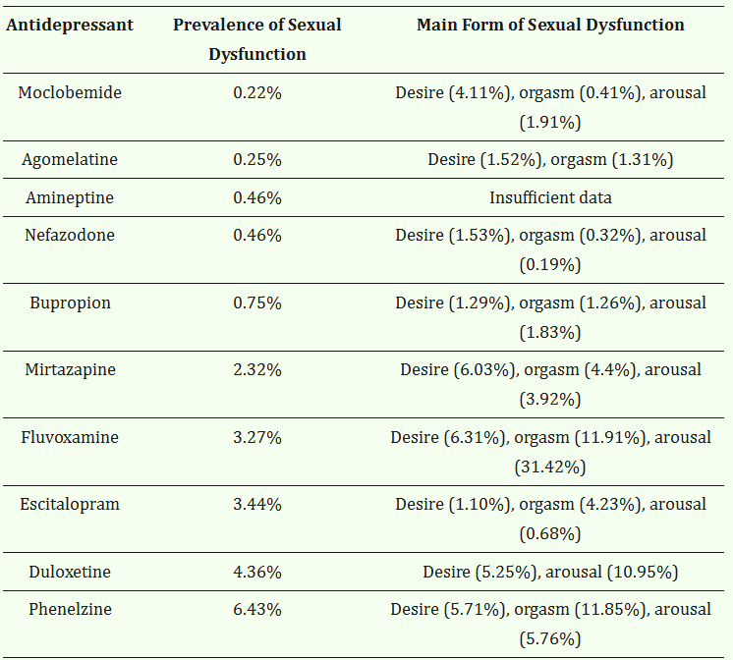
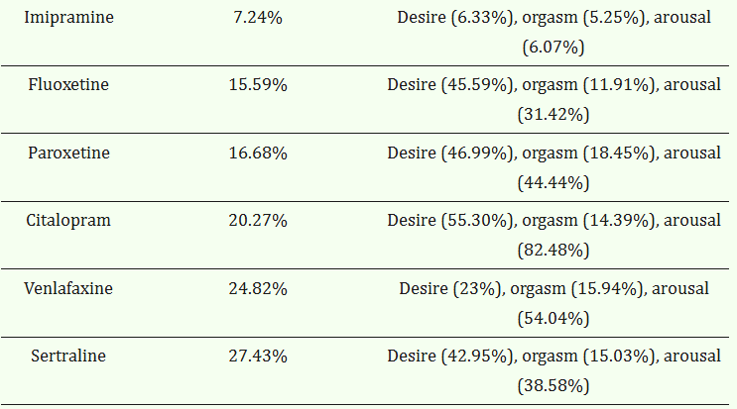

Slide 33
Avant la prescription des AD
Questionner systématiquement son patient
  AVANT …et APRES introduction de l’AD (surveillance)
Informer le patient des EI sexuels potentiels de l’AD
Privilégier les molécules ayant le moins de risques d’EI : Mirtazapine, Vortioxetine

Slide 34
En cas d’EI sexuels sous AD
Attendre 4 à 6 semaines et réévaluer car résolution spontanée possible
Ajuster la dose à la baisse (les EI sont souvent dose dépendants)
Changer de traitement pour un AD mieux toléré sur le plan sexuel : Mirtazapine, Vortioxetine (si inf 15mg/j)
En cas de dysfonction érectile isolée sous AD : co prescription possible de tadalafil, sildénafil
Alternative 1 : « drug hollidays » mais prudence (et souvent peu efficace)
Alternative 2 : switch vers ou co prescription de bupropion IRNaD (mais hors AMM et non remboursé)

Slide 35
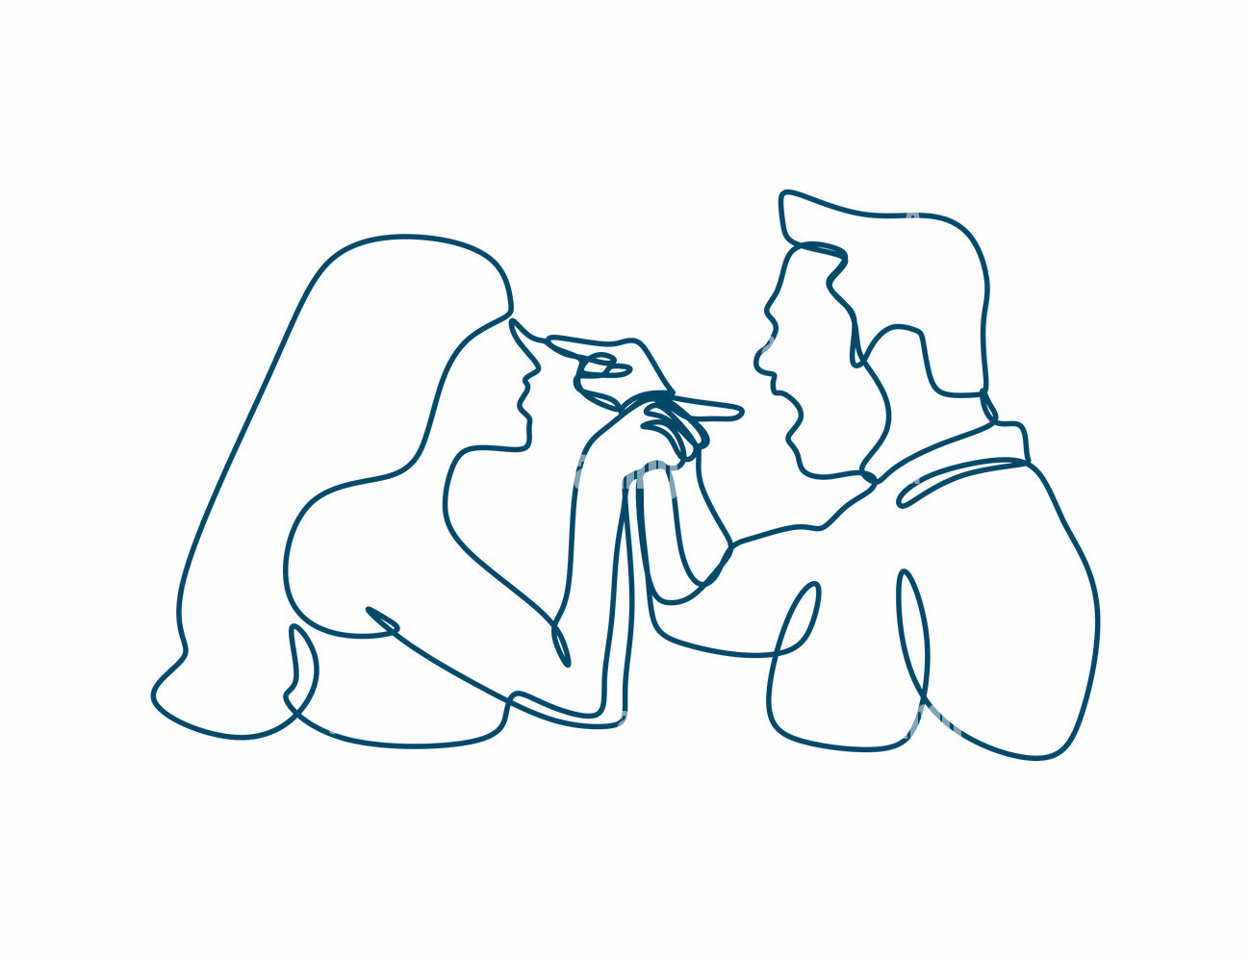
6
Impulsivité, irritabilité et colère

Slide 36
Rappels
Impulsivité : Il s'agit de la tendance à agir de manière spontanée sans réflexion préalable ni considération des conséquences. Les personnes impulsives peuvent avoir du mal à se contrôler, ce qui peut les conduire à des actes précipités ou à des comportements agressifs.
Irritabilité : C'est un état d'humeur caractérisé par une sensibilité accrue aux stimuli, entraînant des réactions de frustration ou de mécontentement face à des situations perçues comme désagréables. L'irritabilité peut se manifester par une disposition à se mettre en colère facilement ou à être agacé par des contrariétés mineures.
Colère : Émotion intense déclenchée par une perception de menace, d'injustice ou de frustration, la colère se manifeste par des réactions physiologiques et comportementales visant à exprimer un mécontentement ou à défendre ses droits. Elle peut être une réponse à une situation spécifique et se manifeste par des comportements tels que des cris, des gestes brusques ou des expressions faciales marquées.

Slide 37
Cas particulier : le TEI
TEI : trouble explosif intermittent (DSM 5) :
A. Manifestations comportementales récurrentes d'incapacité à contrôler les impulsions agressives, se traduisant par :​
1. Agressions verbales (colères, disputes) ou agressions physiques sans dommages, survenant en moyenne deux fois par semaine pendant au moins trois mois.​
2. Trois épisodes d'agression impliquant des dommages ou destructions sur une période de douze mois.​
B. Le degré d'agressivité exprimé est disproportionné par rapport à la provocation ou à tout facteur de stress psychosocial.​
C. Les accès agressifs sont impulsifs, non prémédités, et n'ont pas de but instrumental.​
D. Ces accès causent une détresse marquée chez l'individu ou altèrent son fonctionnement social, professionnel, ou entraînent des conséquences légales ou financières.​
E. L'âge minimum pour ce diagnostic est de six ans.​
F. Les accès agressifs ne sont pas mieux expliqués par un autre trouble mental, une condition médicale ou l'effet d'une substance.

Slide 38
Place des AD dans la prise en charge
Pas de données consensuelles sur l’usage des AD pour la prise en charge de l’impulsivité et la gestion de la colère. Quelques données mais avec un niveau de preuve faible
Indication et efficacité des AD (ISRS : fluoxétine) dans le TEI
Intérêt néanmoins dans le cadre d’un Etat dépressif caractérisé avec irritabilité au premier plan, en cas de trouble anxieux comorbide, en cas de trouble de la personnalité avec difficulté de régulation des émotions (TPL)
Pour rappel les AD aident à la régulation des émotions

Slide 39
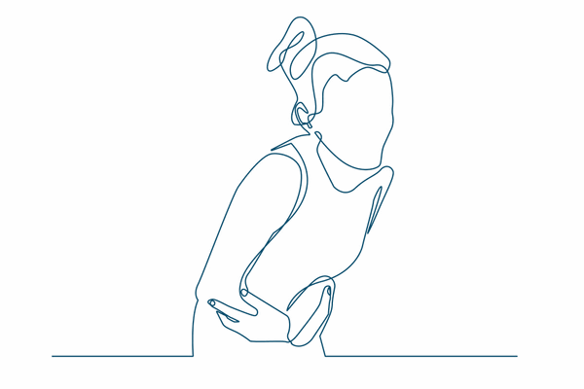
7
Douleurs neuropathiques & Fibromyalgie

Slide 40
Rappels : physiopathologie des douleurs neuropathiques
Sensibilisation centrale : de l'excitabilité des neurones du système nerveux central (SNC), notamment au niveau de la moelle épinière et du cerveau, en réponse à une stimulation nociceptive persistante ou intense. Cette hyperexcitabilité entraîne une amplification des signaux douloureux, conduisant à des perceptions de douleur exacerbées même en l'absence de stimuli nocifs(hyperalgésie et d’une allodynie).
Plusieurs mécanismes possibles dont le défaut d’activation des voies inhibitrices descendantes.
Voie inhibitrice descendante : voie modulée par la sérotonine et la noradrénaline qui inhibent la transmission des signaux douloureux d’origine périphérique

Slide 41
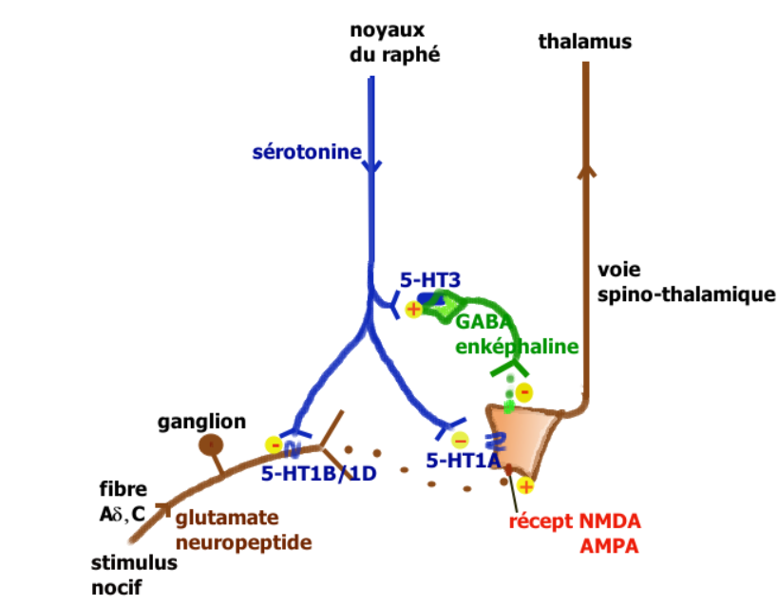
noradrénaline

Slide 42
Place des AD dans la prise en charge
les AD (IRSNa et ATC) sont efficaces sur les douleurs neuropathiques dans différentes indications (neuropathie diabétique, post-zostérienne, radiculaires ; fibromyalgie) de part leur activité modulatrice des voies inhibitrice descendantes.
Rôle déterminant de la modulation noradrénergique
Viennent en complément des mesures non médicamenteuses systématiquement indiquées dans les douleurs neuropathiques / chroniques (information, stratégie adaptative, exercice physique, relaxation…)

Slide 43
En pratique
Mesure non médicamenteuse systématiques
IRSNa ou ATC en première intention en cas d’échec des mesures non médicamenteuses :
  Duloxetine (Cymbalta) 30mg/jour
  Amytriptyline (Laroxyl) 10mg/jour (au coucher)
Réévaluation systématique de la balance bénéfice/tolérance
Bonus (attention hors AMM et non remboursé) : possibilité d’utilisation du bupropion (zyban) IRNaD pour l’asthénie dans la fibromyalgie

Slide 44
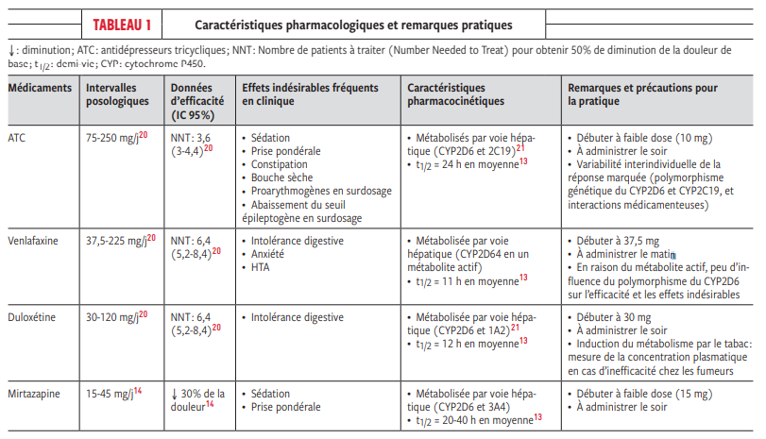

Slide 45
Cas clinique
M. Alain, 62 ans, diabétique de longue date, souffre de brûlures et de picotements intenses dans les pieds la nuit, évocateurs d’une neuropathie diabétique douloureuse. Les différents antalgiques usuels que vous lui avez prescrits ne l’ont pas soulagé. Il revient vous voir en demande de solutions.
Quel traitement lui proposer ?
Quelle surveillance allez-vous mettre en œuvre ?

Slide 46
Merci de votre attention

Slide 47
https://medecinegeneralepsychiatrie37.fr

